Slide 1
19 家乡的萝卜饼
HSK 5下
Drill for Mgr. program III

Slide 2
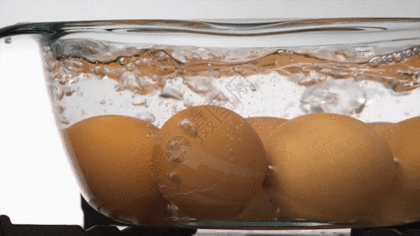
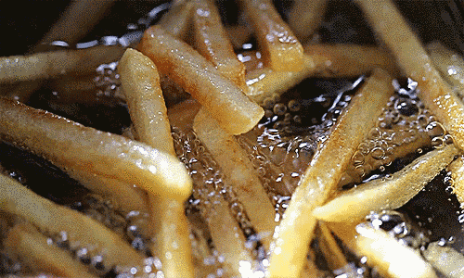
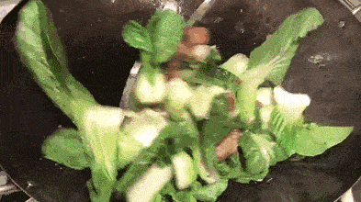
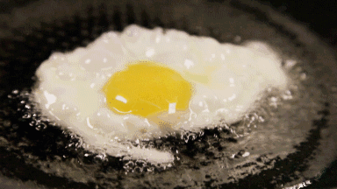
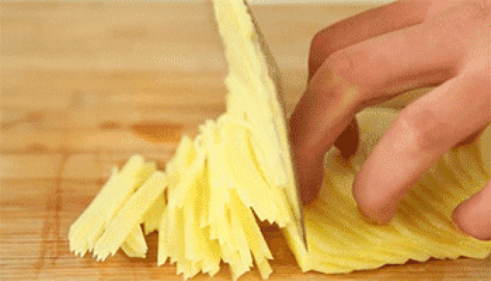
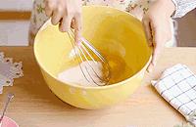
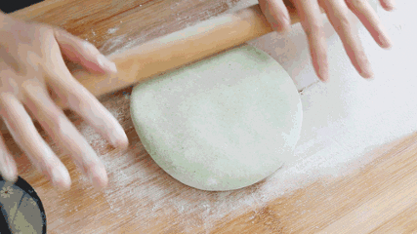
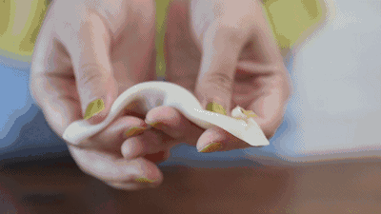
热身
动作：对折、擀、煎、切、搅拌、炒、炸、煮
补语：熟、香、焦、黑、透、烂、酥、老、好
Notes:
配合以下補語： 炒(15): 常用补语: 熟、香、焦(40)/黑、透
煮(16): 常用补语: 熟、香、老、烂、透
炸(17): 常用补语: 熟、酥、老、透

Slide 3
怎么制作萝卜饼？
生词复习
问题讨论
萝卜、丝、搅拌、均匀、盖、切、擀、薄、文火（＝小火）、煎、可口、趁
介绍萝卜饼的制作方法和过程。
捷克有像萝卜饼的菜式吗？做法一样吗？
Notes:
先回顧與課文重複的生詞，看完影片後回來討論問題。

Slide 4
Notes:
https://youtu.be/RLifgxNPTm8?si=RgMn_QgazTKLUnmU

Slide 5
捷克菜
这是什么菜式？怎么做的？
你最喜欢的捷克菜怎么做？
捷克菜有什么特色？

Slide 6
闻
有一个人到市场上去买鱼，他随手从鱼摊上拿起一条鱼在鼻子下面闻了闻。卖鱼人怕他闻出自己的鱼不新鲜，就生气地说：“先生，你不买鱼没关系，你闻什么？”
买鱼人：“我没闻，我是和鱼谈谈话。”
卖鱼人：“你同鱼谈些什么话？”
买鱼人：“我问鱼，海里最近有没有什么新闻。”
卖鱼人：“鱼怎么回答你呢？”
买鱼人：“鱼回答我说，他不知道海里的新闻，因为它出海 时间太久了！”
Notes:
動詞，表示「用鼻子感知味道」。
語素，表示「聽見的事情、消息」。
語素，表示「聽見」。

Slide 7
怀念 vs. 想念
 |  |  |  | 怀念 | 想念
1. 在南方工作的时候，我总是____北方雪花飘飘的美景。
2. 在国外工作的那段时间，他时时刻刻都在____着家人。
3. 一阵清风送来桂花的清香，令我____起自己的家乡。
4. 在楼房里住了十多年后，老李却开始____起住在四合院里的生活。
5. 从文章中，我们可以读出这位作者对去世的父亲的____。
6. 越接近春节，我就越____家人的欢笑声。
Notes:
請學生解釋「懷念」跟「想念」的不同。再一人三題確認真的知道怎麼用
1. 想念；2. 想念；3. 懷念/想念；4. 懷念；5. 懷念；6. 想念

Slide 8
每逢佳节倍思亲⋯ 你有正在怀念/想念的人、事、物吗？

Slide 9
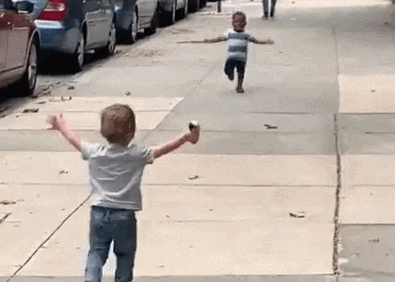
般
瀑布般的秀发
兄弟般的感情
你会怎么形容你的大学生活呢？为什么？
Notes:
瀑布般的秀髮、陽光般的笑容、珍珠般的眼淚⋯⋯
兄弟/姊妹般的感情、如海一般深

Slide 10
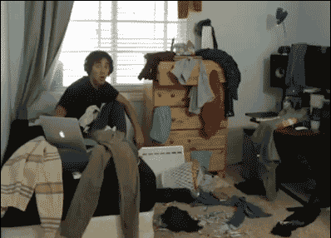
趁
夏天结束前
食物刚做好
客人还没来
Notes:
趁夏天結束前可以做什麼？
趁還沒融化快吃、趁熱吃⋯⋯
客人還沒到，趁（機）收拾、趁他們還沒到，快收拾房間

Slide 11
趁—等
 |  |  |  | 趁 | 等
1. 他想____着年轻多挣点钱。
2. ____我跑回家时，才开始下雨。
3. 我想____着这个机会讲几句话。
4. ____电影还没开始，我去买两瓶矿泉水。
5. ____我写完作业后，我就去教室找你。
6. 你怎么才来，我____你半天了。
Notes:
趁：介詞。利用有利的機會、條件。
等：介詞，表示時間條件，意思是“到⋯⋯的時後”，後面常有“再、才、就”呼應。另有動詞詞性，表示等待。
1. 趁；2. 等；3. 趁；4. 趁；5. 等；6. 等

Slide 12
均勻—平均
 |  |  |  | 均勻 | 平均
1. 中国南方和北方的降雨量很不____。
2. 北京的四季中，秋季最短，____只有52天。
3. 每个人的梨都尽量分得____一些，不要有多有少。
4. 你要____地用力，不要忽大忽小。
5. 他睡着了，发出了____的呼吸声。
6. 不要____使用力量。
Notes:
均勻：只有形容詞用法。指分佈在各個部分的數量相同或時間的間隔相等。
平均：有動詞用法，“將某一事物的總數等分成若干份”；還有形容詞用法，指“數量上沒有差別”
1. 均勻；2. 平均；3. 平均；4. 均勻；5. 均勻；6. 平均

Slide 13
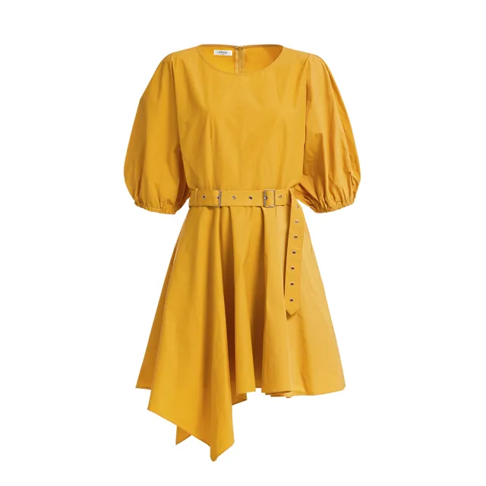
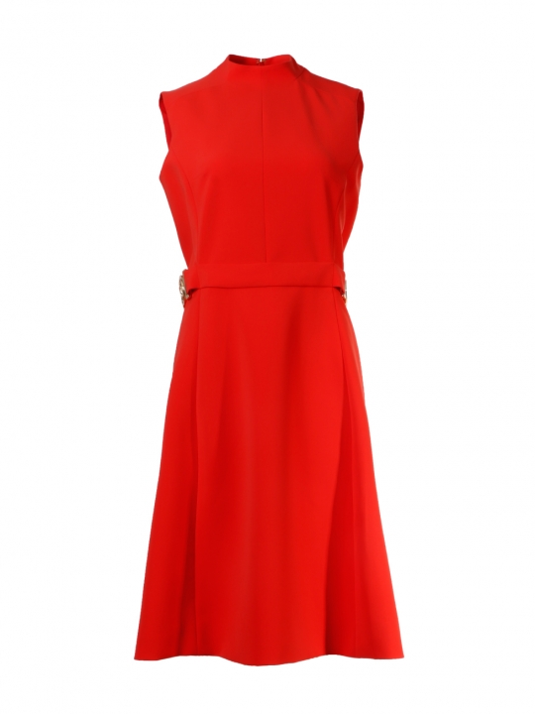
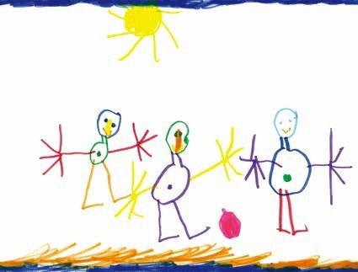
顏色—色彩
这件洋装颜色不错/色彩鲜艳
這幅畫有抽象派的色彩
Notes:
顏色：由光產生的視覺印象
這條褲子顏色好看、這條褲子色彩鮮豔。
色彩：指物體表面所顯現的顏色，還可以比喻人的思想傾向或事物的特點
這幅畫的色彩搭配與眾不同
這個人說話小心，有明顯的保守色彩

Slide 14
特色—特点
 |  |  |  | 特色 | 特点
1. 烤鸭是这里的____菜。
2. 伦巴是古巴最具____的民族舞蹈。
3. 他最大的____是不爱学习。
4. 很多人不了解这种花不喜欢强光的____。
5. 老师针对同学们的性格____帮他们取了合适的中文名字。
6. 这是他创作的一部很有____的小说。
Notes:
特色：指事物所表現出來的獨特的色彩或風格。一般指優點、長處。多指文學、藝術方面，或某一民族、地區的風格色彩。一般不能直接用於人。
特點：指人或事物所具有的與其他事物不同的地方。可以是優點也可以是缺點。
1. 特色；2. 特色；3. 特點；4. 特點；5. 特點；6. 特色

Slide 15
中国有句话叫“民以食为天”。意思是说，饮食对老百姓来说，是天大的是，非常重要。中国人重视饮食，烹饪(pēng rèn)不仅是一种技术，也是一门艺术，是中国传统文化的重要组成部分。 中国各地区的自然环境、生活方式、风俗习惯等有很大差别，因而在饮食上也形成了各具特色的地方风味。有人说，一个人最难改变的就是他的口味，所以，想要了解一个地方的人，你必须先了解他们的胃。如果你正在中国留学或旅行，那就请你去吃吃当地的美食吧，你不仅可以尝到各种美味，更可以感受到生活在那里的中国人的五味人生。
Notes:
讀完「背景分析」後再引入話題「中國菜」

Slide 16
中国菜
你喜欢什么口味的菜？不喜欢什么味道的菜？你比较喜欢哪些中国菜？
你学过做中国菜吗？学的是什么菜？能介绍一下这个菜式怎么做的吗？
去旅游时，你喜欢品尝当地的特色菜吗？为什么？
Notes:
先聊自己最喜歡：麻婆豆腐。反問：你們覺得喜歡麻婆豆腐的人有什麼特點？
再接著問他們喜歡什麼菜，為什麼⋯⋯
補充問題：不同地區的中國人口味不太一樣，你能舉幾個例子嗎？那捷克人呢？

